Slide 1

โครงการฝึกอบรมเชิงปฏิบัติการ
หลักสูตร “มาตรฐานการปฏิบัติงานด้านบริหารจัดการน้ำ
ระดับหัวหน้าฝ่ายส่งน้ำและบำรุงรักษา” รุ่นที่ 1-4
นายอุลิต รัตนตั้งตระกูล
หัวหน้าฝ่ายจัดสรรน้ำที่ 1 สำนักบริหารจัดการน้ำและอุทกวิทยา

Slide 2
การจัดทำฐานข้อมูลด้านบริหารจัดการน้ำ ในระดับฝ่ายส่งน้ำและบำรุงรักษา

Slide 3
ความเป็นมา
2557 - การประเมินการพัฒนาคุณภาพการบริหารจัดการโครงการส่งน้ำและบำรุงรักษา/โครงการชลประทาน ประจำปี 2558 : นายณรงค์ศักดิ์ ปิณฑดิษฐ์ (ฝสบ.คป.5/ชป.มหาสารคาม)
2559 - โครงการปรับปรุงฐานข้อมูลด้านบริหารจัดการน้ำ
ในระดับฝ่ายส่งน้ำและบำรุงรักษา โดยโปรแกรม AutoPlay
Menu Builder
2560 – โครงการถ่ายทอดองค์ความรู้การจัดทำฐานข้อมูล โดยโปรแกรม AutoPlay Menu Builder (สชป.3)

Slide 4
โปรแกรมการจัดการฐานข้อมูลทั่วๆไป
Access, ***
FoxPro,
Clipper,
dBase,
FoxBase,
Oracle,
SQL
Ms. Excel ***
IRRIProStat
Water Daily Program

Slide 5



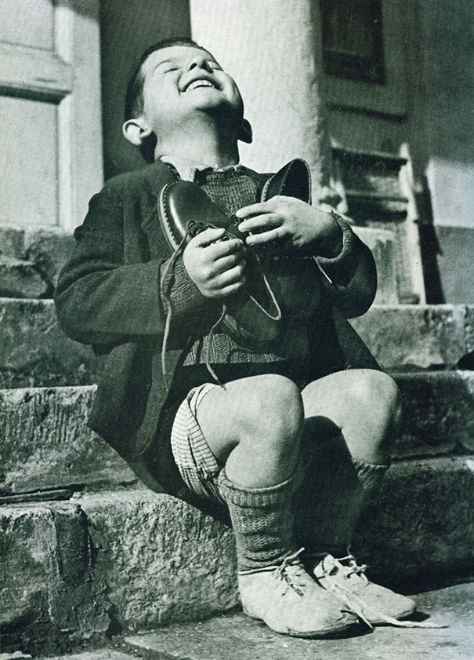

ใครต้องใช้โปรแกรม AMB ?
เปิดแผ่น DVD

Slide 6
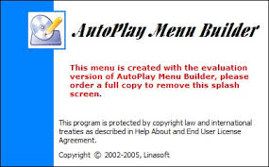
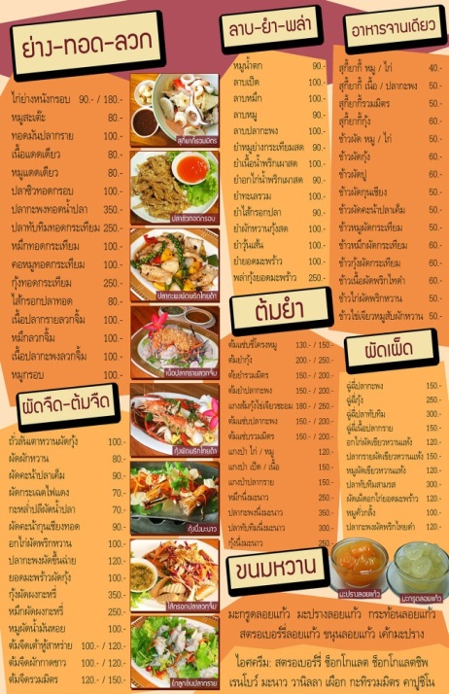
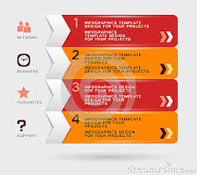

Autoplay Menu Builder คือ ?
โปรแกรมออกแบบมาในลักษณะ WYSIWYG
Stand alone
เปิด DVD

Slide 7
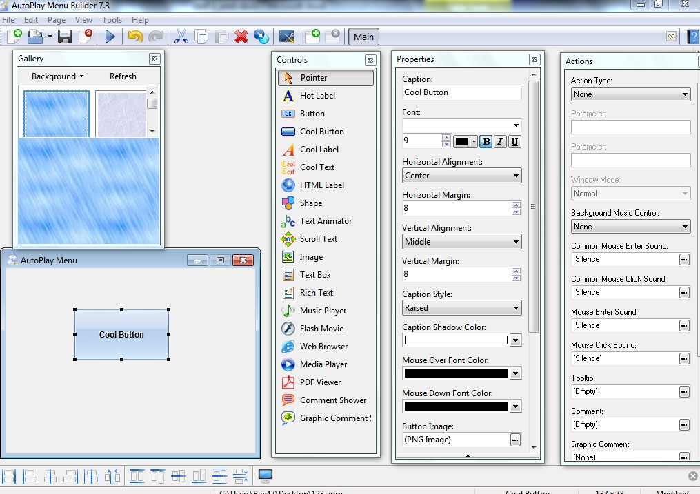
องค์ประกอบ Autoplay Menu Builder
เมนูใช้งานต่างๆ
Gallery
ปุ่มควบคุม(Controls)
คุณสมบัติปุ่มควบคุม(Properties)
การทำงานปุ่มควบคุม(Actions)
พื้นที่ทำงาน
เปิดโปรแกรม

Slide 8
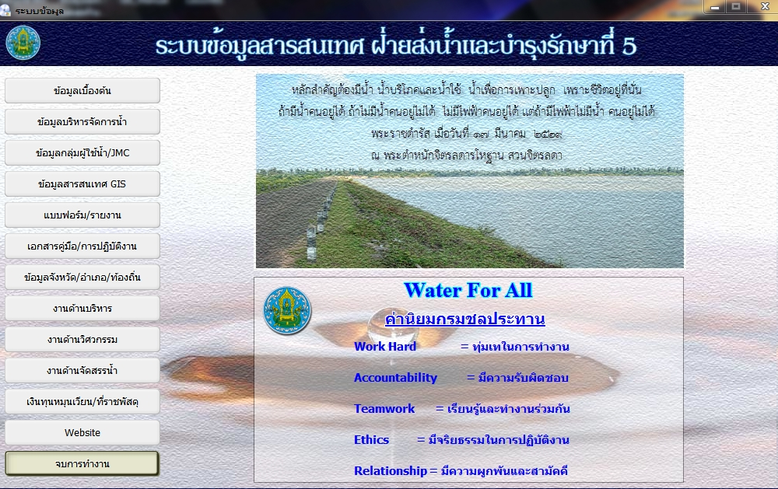
ตัวอย่าง ฐานข้อมูลฝ่ายส่งน้ำและบำรุงรักษาที่ 5
โครงการชลประทานมหาสารคาม
เปิดตัวอย่าง

Slide 9

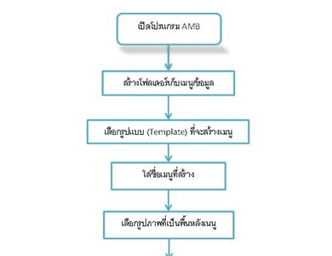
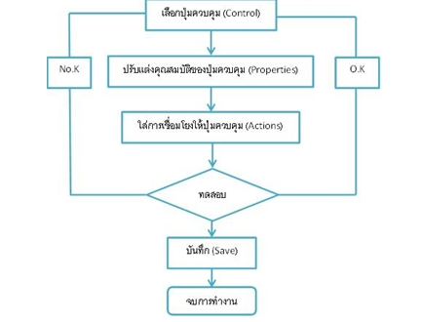
ขั้นตอนการใช้งาน AMB
*** ชื่อเมนูเป็นภาษาอังกฤษ

Slide 10
ฝึกปฏิบัติ
1. สร้างหน้าเมนูหลักเพื่อจัดเก็บฐานข้อมูล โดยกำหนดให้พื้นหลังเป็นรูปภาพ
2. สร้างปุ่มควบคุม(Exit) โดยกำหนดคำสั่งให้ออกจากเมนู
3. สร้างปุ่มควบคุม โดยกำหนดให้เปิด ไฟล์ PDF

Slide 11
ฝึกปฏิบัติ (ต่อ)
4. สร้างหน้าเมนูเพิ่ม
5. สร้างปุ่มควบคุม Web Browser
6. สร้างปุ่มควบคุม โดยกำหนดให้เปิด ไฟล์ PDF

Slide 12
ฝึกปฏิบัติ (ต่อ)
7. สร้างปุ่มควบคุมที่หน้าเมนูหลัก โดยเมื่อคลิกแล้วให้ไปที่หน้าเมนูใหม่
8. สร้างปุ่มควบคุม Music Player

Slide 13




การใช้งาน AMB จริง
APM

Slide 14






Slide 15



